Slide 1
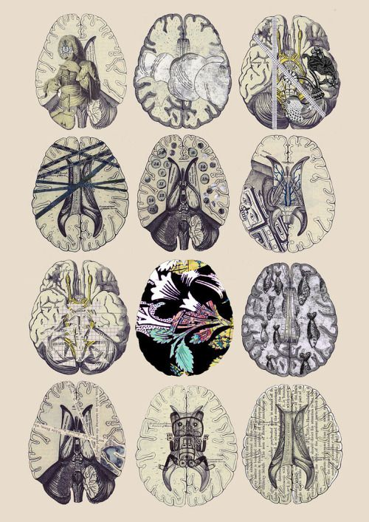


A propos d’un cas …
Damya SLIMANI – Stagiaire associée/FFI

Slide 2
A propos d’un cas …
Damya SLIMANI – Stagiaire associée/FFI

Slide 3
Mme A.M, 46 ans, d’origine africaine
Antécédents :
  Thalassémie
  Hypertension artérielle
  Malformation Arnold Chiari type I
  Migraine
Mode de vie :
  Fonctionnaire
  Mére de 3 enfants
  Pas de voyage récent, pas de contage
  Pas de consommation de toxique

Slide 4


SYMPTOMES
Aphagie et dysphagie
Mycose buccale sous traitement
Céphalées en barre depuis 1 semaine.
Sensation d'engourdissement/ picottements de la face, des lèvres et de la langue.
Ralentissement psychomoteur
Troubles occulomoteurs et troubles de la marche
Fébricule : 37.8°C
Céphalées en barre à 2/10
EXAMEN CLINIQUE
04/03/2026
05/03/2026
06/03/2026
GS : 15, NIHSS 3
Ataxie au membre inférieur gauche
Parésie de l’abduction, plégie dans les autres directions
Flou visuel sans diplopie
Dysarthrie et nystagmus
Déviation axiale à droite
Pas de deficit sensitivo-moteur
RAS
Notes:
L’histoire de mme AM commence le 04/03/2026 lors qu’elle consulte pour une aphagie et dysphagie sur une mycose buccale traitée de 5 jours par Fungizone, elle décrit également des céphalées en barre depuis 1 semaine. L’examen neurologique ne retrouvait rien hormis des picottements de la face, des lévres et de la langue.
Elle est réadressée le lendemain aux urgences, donc le 05 mars pour un ralentissement psychomoteur et… Cette fois ci à l’examen on retrouve une patiente
Pas de syndrome méningé
C’est ainsi que le 06 mars elle est hospitalisée, et nous sommes contactés pour une IRM cérébrale

Slide 5
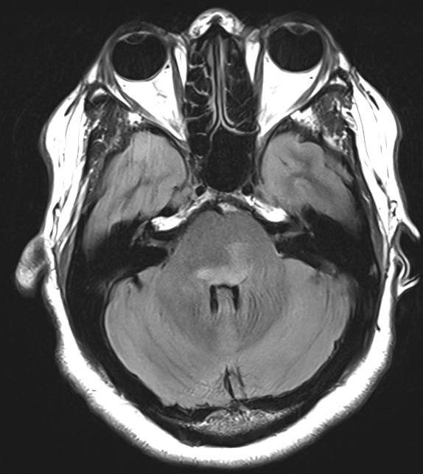
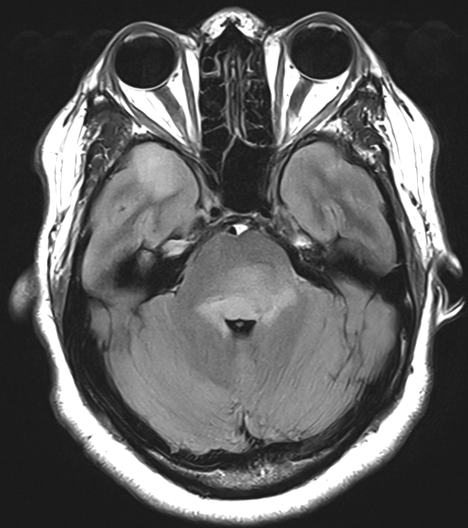
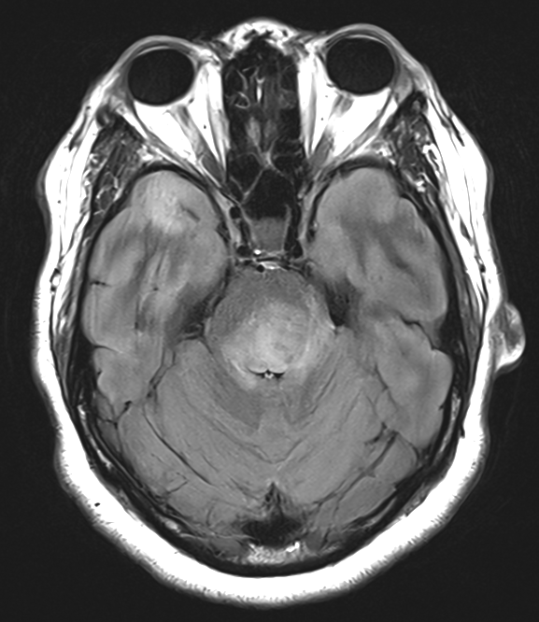
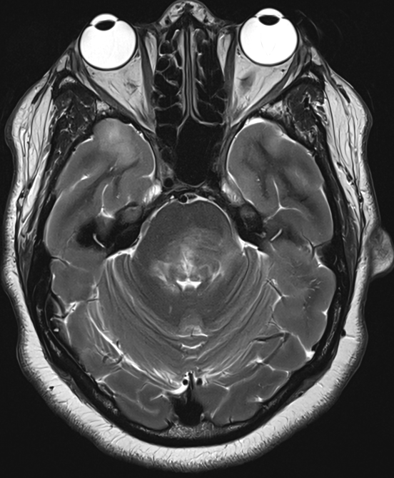
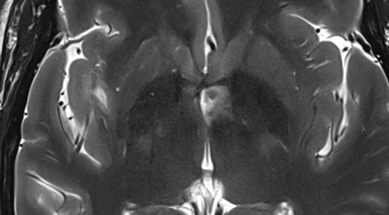
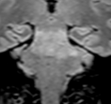
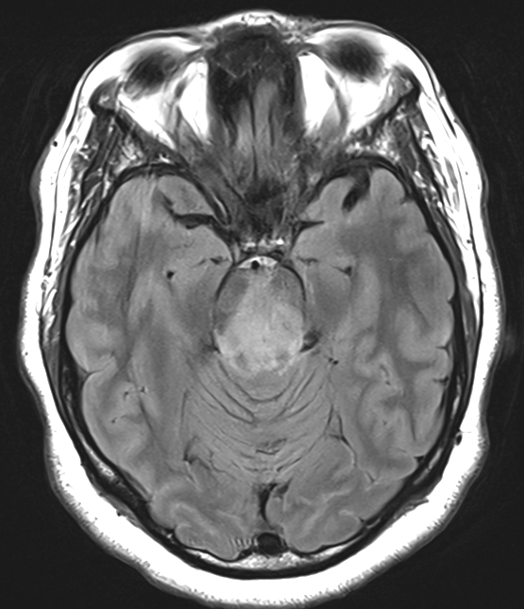
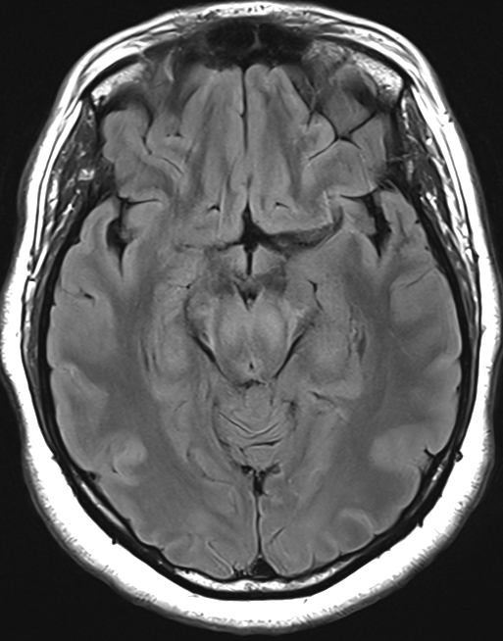
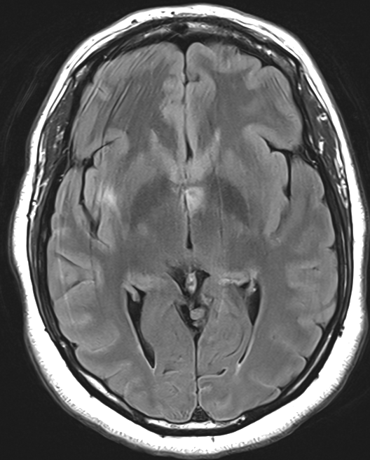
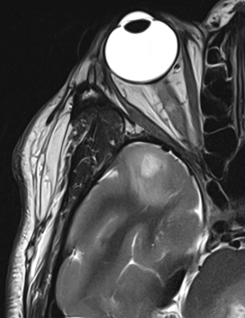
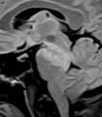
2D FLAIR
Ax T2 TSE
3D FLAIR
Notes:
Multiples lésions en hypersignal T2 et FLAIR
La principale/plus volumineuse est pontomésencéphalique et engendrait un effet de masse sur l’aqueduc du mésencéphale, sans hydrocéphalie associée, et semblait s’étendre en paraventriculaire à gauche
Et il en existait aussi d’autres lésions de même nature temporo polaire droit et insulaire droit

Slide 6
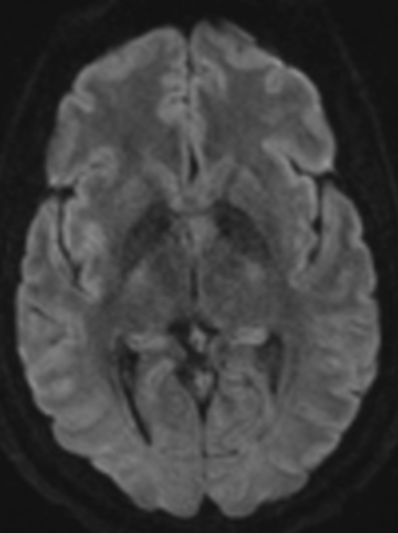
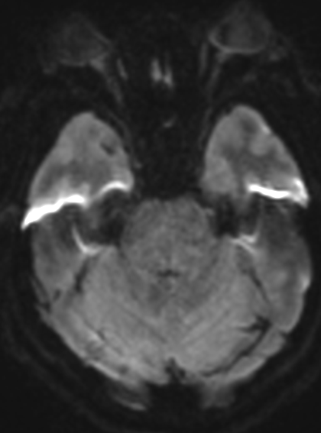
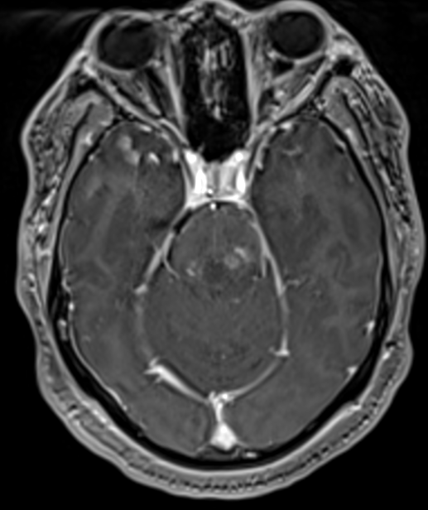
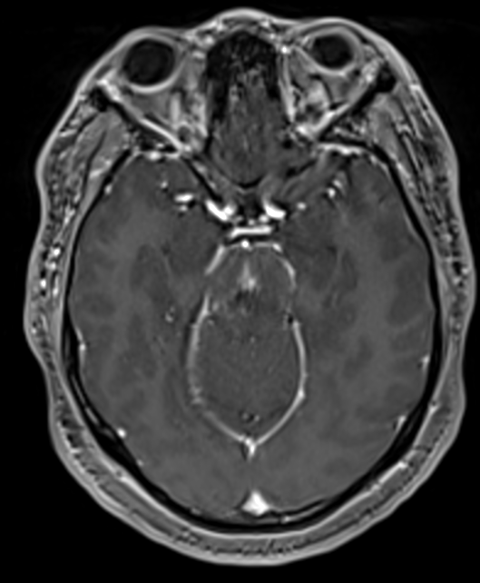
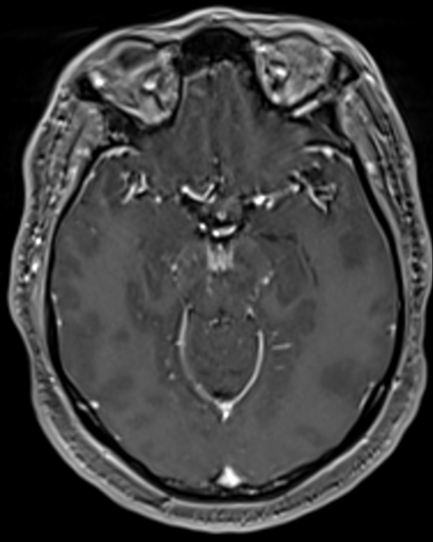
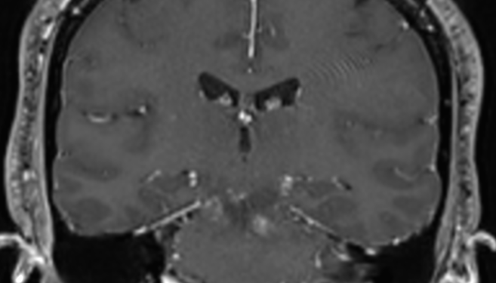
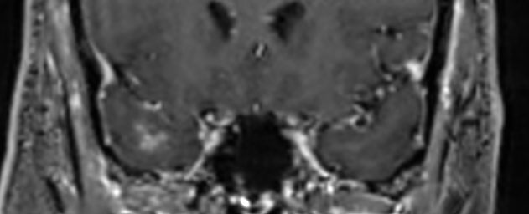
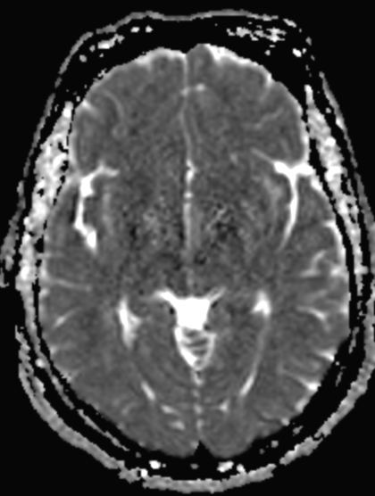
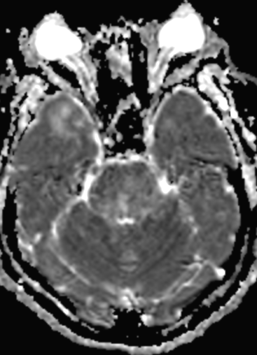
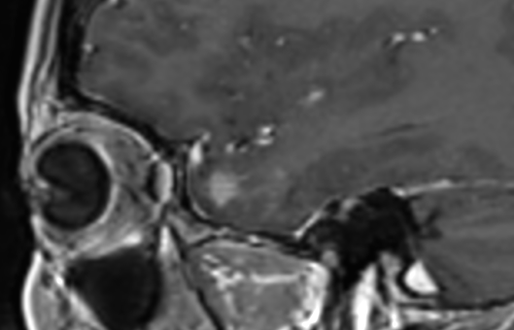
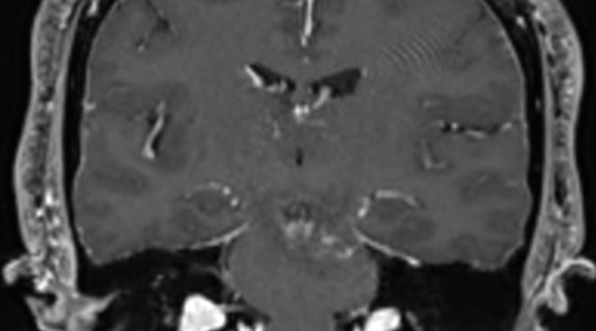
Diffusion B1000
T1 EG GADO
ADC
Notes:
Ces lésions présentaient toutes un ADC élevé
Prises de contrastes mal définies, plutôt irrégulières avec également une prise de contraste leptoméningée de la citerne interpédonculaire

Slide 7
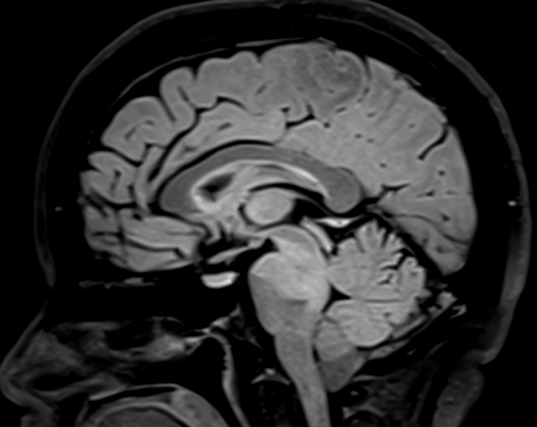
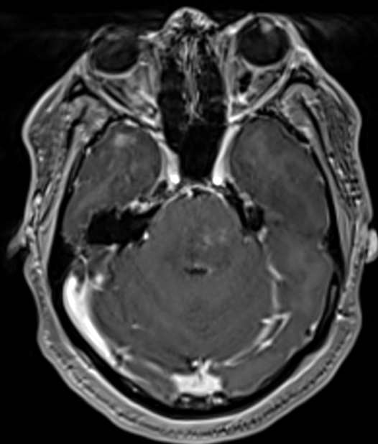
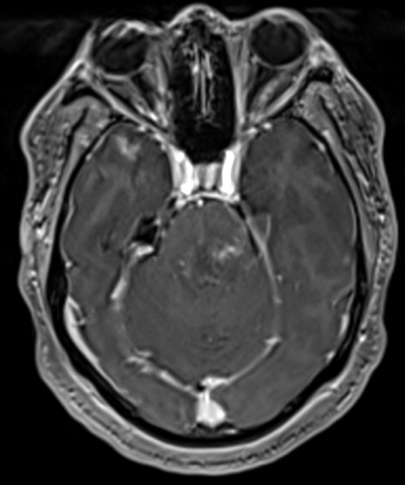
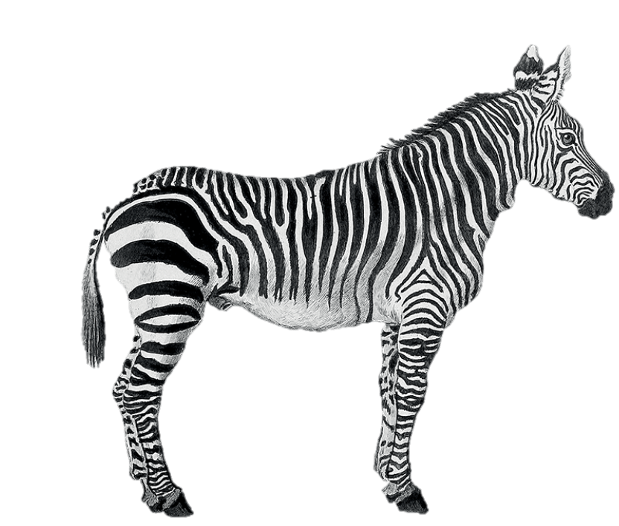
NEUROLISTERIOSE
LYMPHOME ENDOVASCULAIRE
TUMEUR GLIALE
ATTEINTE DEMYELINISANTE : NMO/MOGAD/ADEM
CLIPPERS
NEUROBEHCET
RHOMBENCEPHALITE DE BICKERSTAFF
Diagnostic le plus probable ?

Slide 8
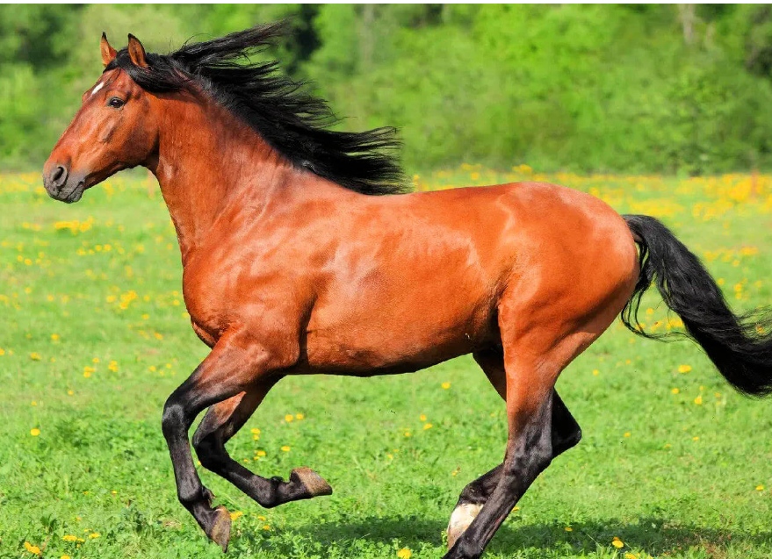
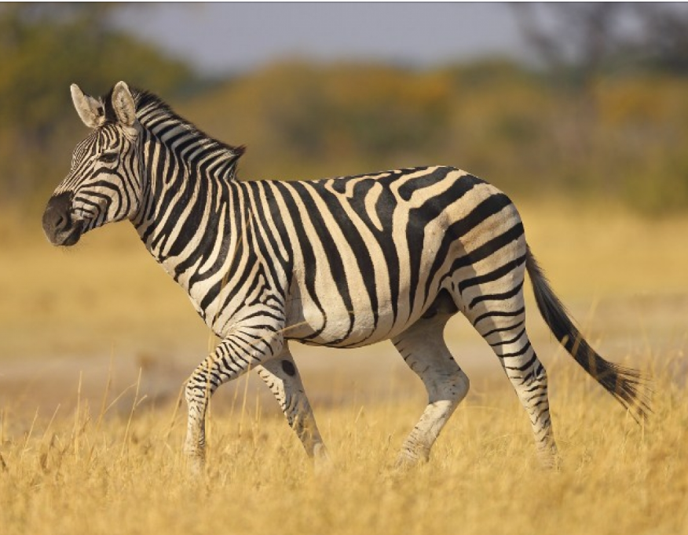
« Quand tu entends des sabots, pense à des chevaux, pas à des zèbres. »

Slide 9
Bactérienne
NEUROLISTERIOSE
Listeria monocytogenes : gram +, intracellulaire
Atteinte préférentielle : immunodéprimés, femmes enceintes, nouveau-nés
Manifestations possibles : gastro-entérite, septicémie, atteinte du SNC (47%)
Tropisme neurologique : méninges et tronc cérébral ++
Clinique : fièvre, céphalées, atteinte des nerfs crâniens, vertiges, somnolence / troubles de vigilance
Mortalité élevée après atteinte du SNC : environ 25-30 %
Imagerie : non spécifique

Slide 10
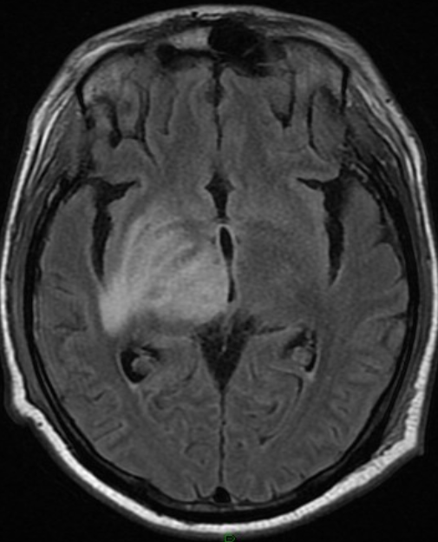
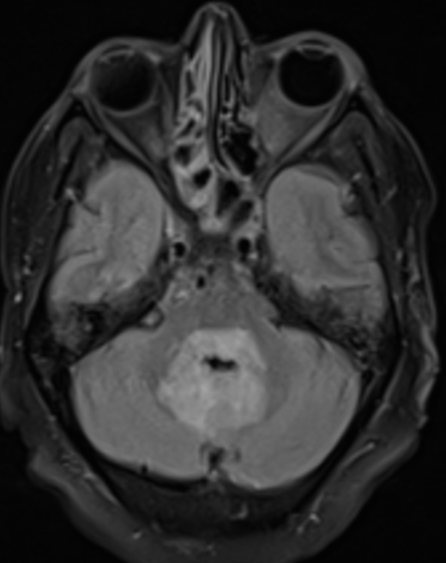
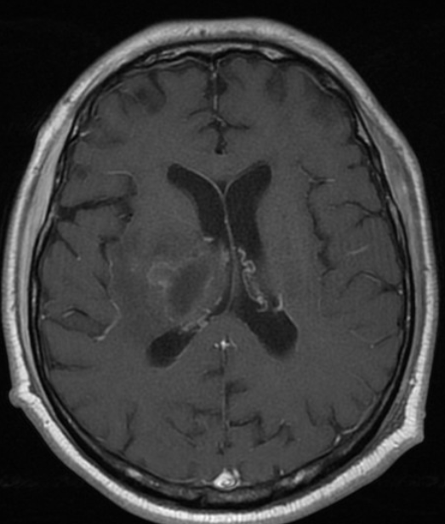
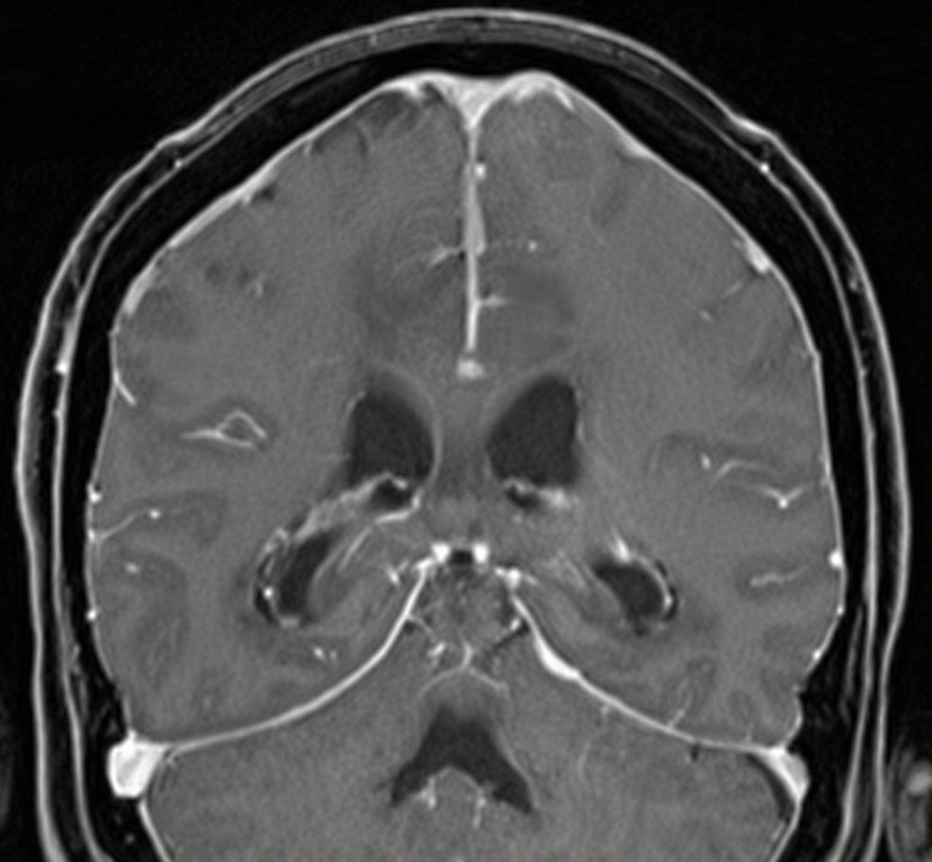
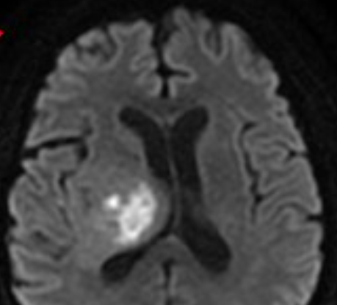
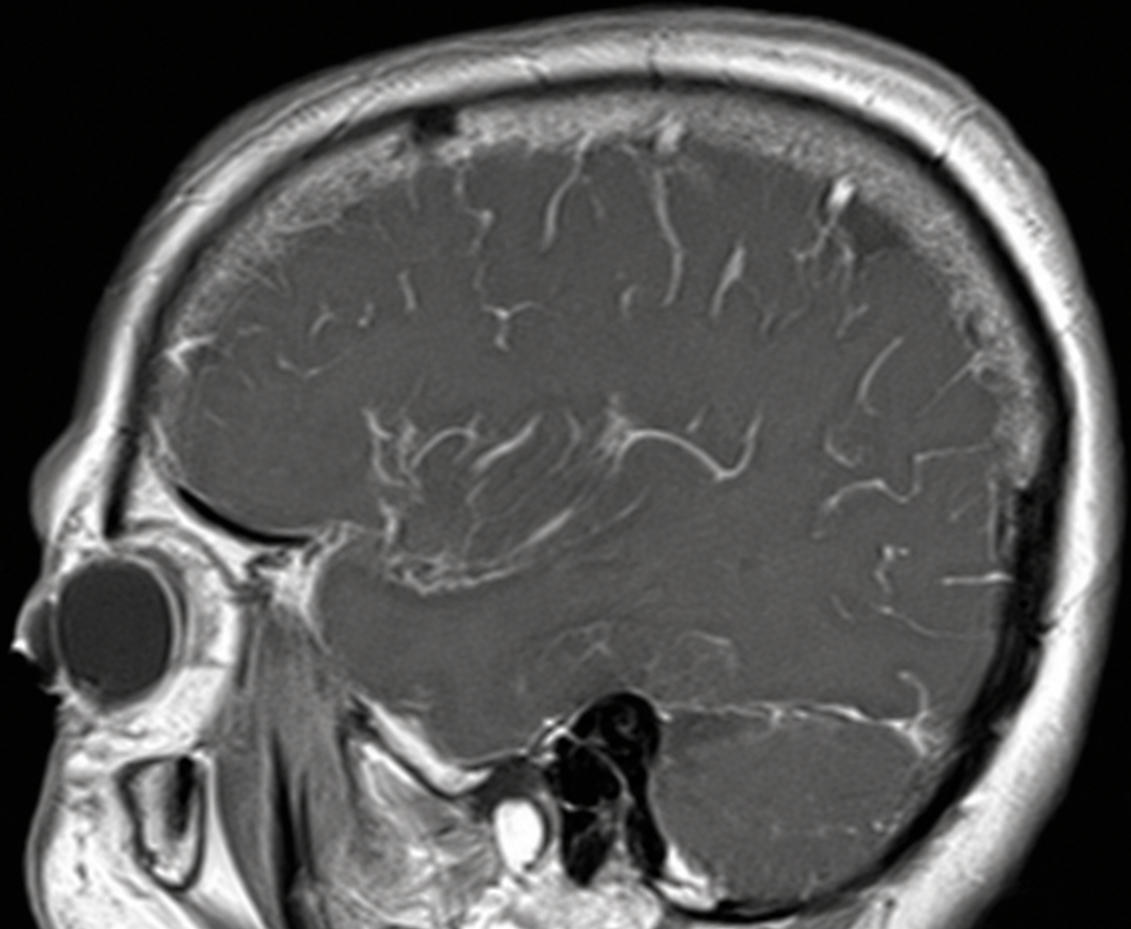
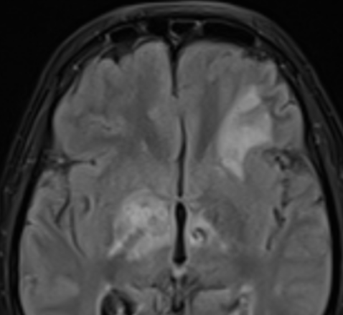
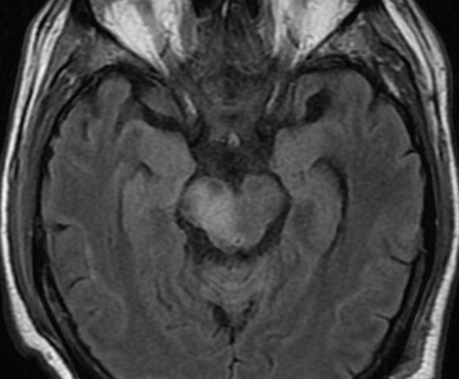
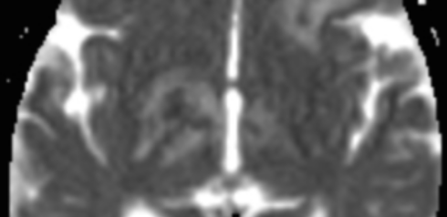
Bactérienne
NEUROLISTERIOSE
Sanchez M, rID-54948
Sanchez M, rID-54948
Sanchez M, rID-54948
Yerlikaya et al., 2019
Sanchez M, rID-54948
Yerlikaya et al., 2019
Kumar K, rID-173022
Sanchez M, rID-54948
Encéphalite/Rhombencéphalite
Abcès
Méningite
Notes:
Et on sait que la neurolistériose peut prendre différents aspects notamment une encéphalite/rhombencéphalite au stade présuppuratif
Des abcés avec une restriction de l’ADC et un réhaussement annulaire
Et puis également une méningite avec des prises de contrastes leptoméningées et des paires crâniennes…

Slide 11
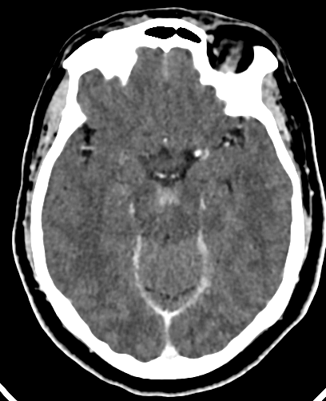


SYMPTOMES
Aphagie et dysphagie
Mycose buccale sous traitement
Céphalées en barre depuis 1 semaine.
Sensation d'engourdissement / picottements de la face, des lèvres et de la langue.
Ralentissement psychomoteur
Troubles occulomoteurs et troubles de la marche
Fébricule : 37.8°C
Céphalées en barre à 2/10
EXAMEN CLINIQUE
04/03/2026
05/03/2026
06/03/2026
08/03/2026
GS : 15, NIHSS 3
Ataxie au membre inférieur gauche
Parésie de l’abduction, plégie dans les autres directions
Flou visuel sans diplopie
Dysarthrie et nystagmus
Déviation axiale à droite
Pas de deficit sensitivo-moteur
GS : 8
Myosis serré
Pas de signes de focalisation
Pas d’autres défaillance d’organes
RAS
Notes:
Dans les suites de l’examen et de notre suspicion diagnostique, la patiente a été mise sous Amoxicilline gentamycine et acyclovir…
Mais ce qui va se passer c’est que au bout de 3 jours d’antibiothérapie…le 08 mars, elle va s’aggraver…
Un scanner de principe avait été demandé qui ne montrait pas de signes d’engagement et elle va alors être admise en réanimation…

Slide 12
Enquête étiologique
PCR LCR (-)
E.coli, H. influenzae, L. monocytogenes, N. meningiditis, S. agalactiae et pneumoniae, CMV, Enterovirus, HSV 1, 2, 6, human parechovirus, VZV
PL
- Leucocytes à 341.6mm/3 : prédominance lymphocytaire
- Erythrocytes à 30.4/mm3
- Normoglycorachie, hyperprotéinorachie
CULTURE LCR
(-)
SEROLOGIES (-)
Borréliose, syphilis, M.pneumoniae, toxoplasmose, HSV 1, encéphalite à tiques, CMV, EBV, ADV, VIH, VHC, VHB, VZV et rougeole : immunisée
Anticorps (-)
Ac antinucléaires
Ac anti DNA
Ac anti cytoplasme des PNN
Ac anti neuronaux
Hémocultures, ECBU, Aspirations trachéales (-)
Immuno-phénotypage sang/ LCR
Pas d’infiltration lymphomateuse
TDM TAP
(-)
Notes:
Entre temps une grosse enquête étiologique a été lancée…
Et les résultats nous ont un peu refroidi…

Slide 13

SYMPTOMES
Aphagie et dysphagie
Mycose buccale sous traitement
Céphalées en barre depuis 1 semaine.
Sensation d'engourdissement / picottements de la face, des lèvres et de la langue.
Ralentissement psychomoteur
Troubles occulomoteurs et troubles de la marche
Fébricule : 37.8°C
Céphalées en barre à 2/10
EXAMEN CLINIQUE
04/03/2026
05/03/2026
06/03/2026
08/03/2026
13/03/2026
GS : 15, NIHSS 3
Ataxie au membre inférieur gauche
Parésie de l’abduction, plégie dans les autres directions
Flou visuel sans diplopie
Dysarthrie et nystagmus
Déviation axiale à droite
Pas de deficit sensitivo-moteur
GS : 8
Myosis serré
Pas de signes de focalisation
Pas d’autres défaillance d’organes
RAS
Notes:
Et devant la poursuite de l’aggravation de son état de conscience, il est décidé d’une biopsie cérébrale le 13/03

Slide 14
NEUROLISTERIOSE (je suis têtue)
LYMPHOME ENDOVASCULAIRE
TUMEUR GLIALE (Je veux la spectro !!)
ATTEINTE DEMYELINISANTE : NMO/MOGAD/ADEM
CLIPPERS
NEUROBEHCET
RHOMBENCEPHALITE DE BICKERSTAFF
Diagnostic le plus probable ?

Slide 15
LYMPHOME ENDOVASCULAIRE
TUMEUR GLIALE (Je veux la spectro !!)
ATTEINTE DEMYELINISANTE : NMO/MOGAD/ADEM
CLIPPERS
NEUROBEHCET
RHOMBENCEPHALITE DE BICKERSTAFF
Diagnostic le plus probable ?

Slide 16
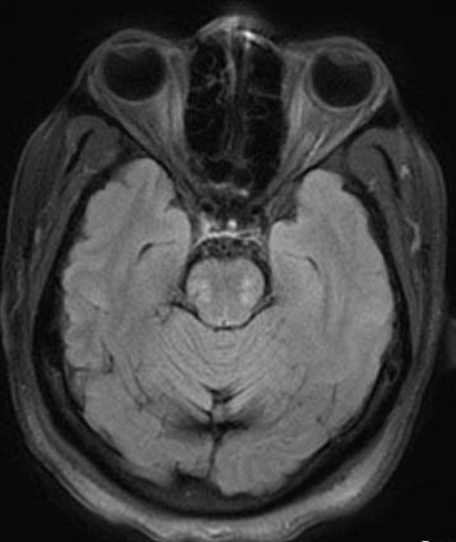
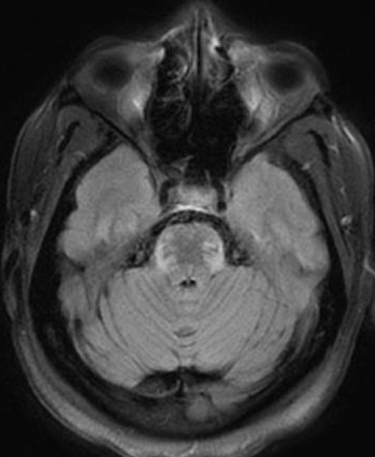
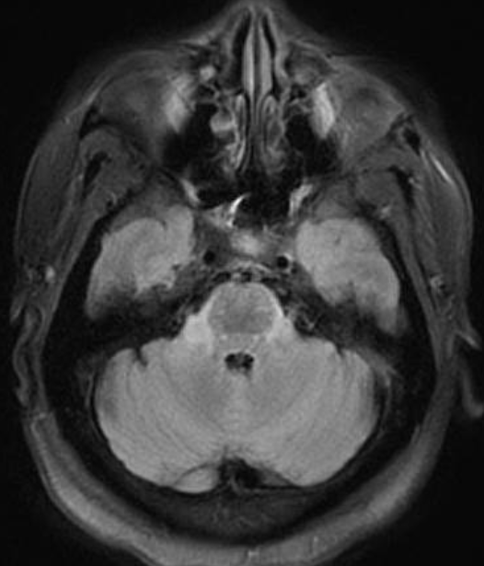
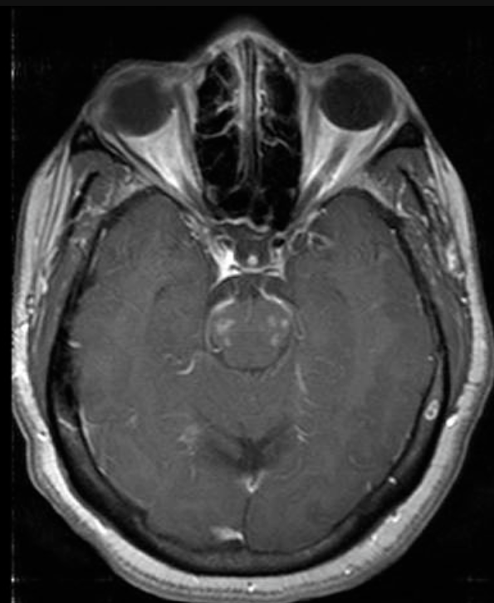
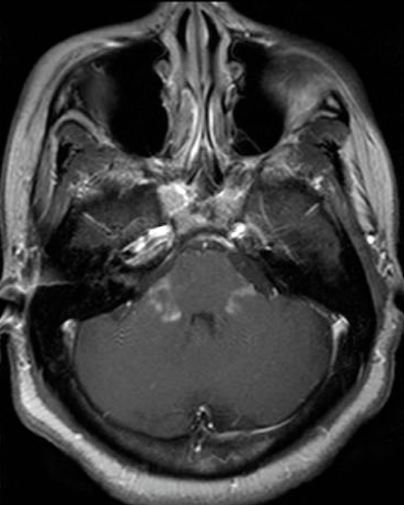
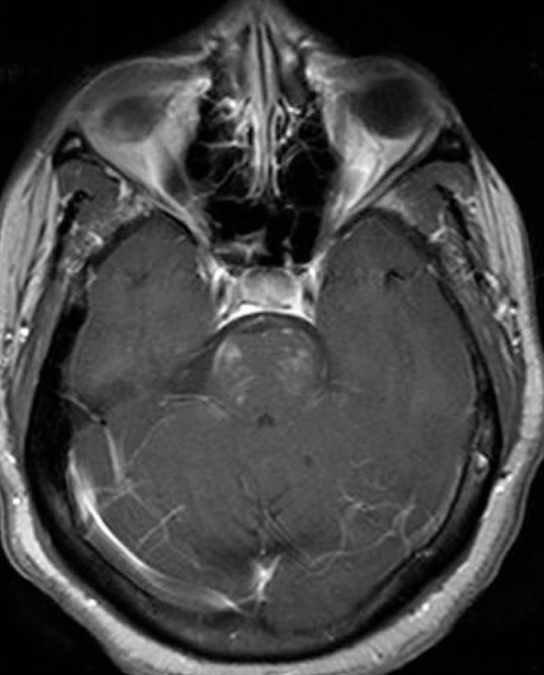
Auto-immune
CLIPPERS
Zohrabian V, rID-42630
Chronic lymphocytic inflammation with pontine perivascular enhancement responsive to steroids
Dysfonction ponto-cérebelleuse aigüe +/- troubles cognitifs, myélopathie
50 ans, prédominance masculine
Diagnostic d’exclusion : regression complete sour corticothérapie
Imagerie typique :
  Hypersignaux T2 FLAIR punctiformes homogènes
  Réhaussement proportionnel, punctiforme/curviligne “peppering pons”
  Effet de masse absent ou minime
  Atteinte NGC, SB hémisphérique, cortex : 60%

Slide 17
LYMPHOME ENDOVASCULAIRE
TUMEUR GLIALE (Je veux la spectro !!)
ATTEINTE DEMYELINISANTE : NMO/MOGAD/ADEM
NEUROBEHCET
RHOMBENCEPHALITE DE BICKERSTAFF
Diagnostic le plus probable ?

Slide 18

SYMPTOMES
Aphagie et dysphagie
Mycose buccale sous traitement
Céphalées en barre depuis 1 semaine.
Sensation d'engourdissement / picottements de la face, des lèvres et de la langue.
Ralentissement psychomoteur
Troubles occulomoteurs et troubles de la marche
Fébricule : 37.8°C
Céphalées en barre à 2/10
EXAMEN CLINIQUE
04/03/2026
05/03/2026
06/03/2026
08/03/2026
13/03/2026
GS : 15, NIHSS 3
Ataxie au membre inférieur gauche
Parésie de l’abduction, plégie dans les autres directions
Flou visuel sans diplopie
Dysarthrie et nystagmus
Déviation axiale à droite
Pas de deficit sensitivo-moteur
GS : 8
Myosis serré
Pas de signes de focalisation
Pas d’autres défaillance d’organes
RAS
Notes:
Mise sous corticoïdes…

Slide 19
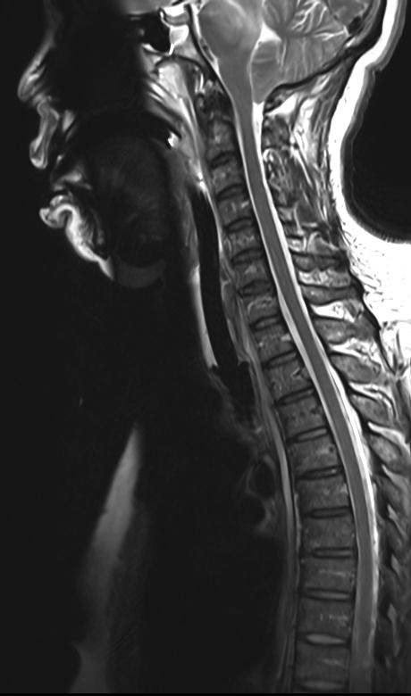
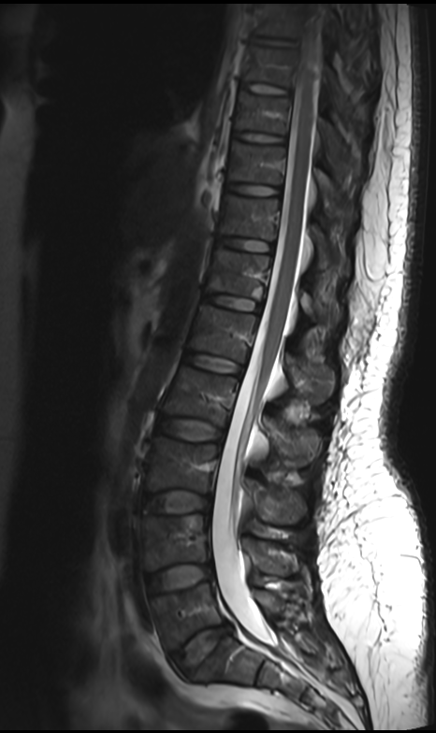
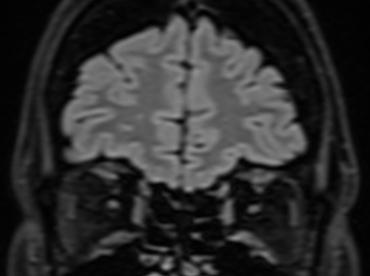
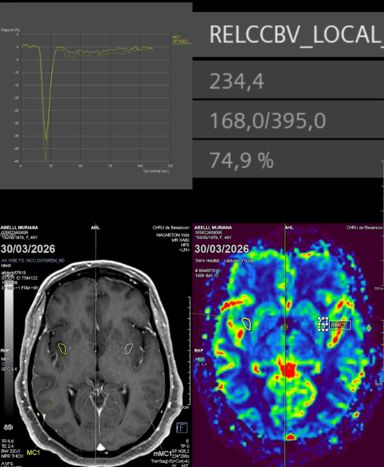
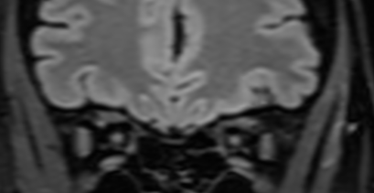


Notes:
Une IRM médullaire et une perfusion et spectroscopie ont été demandé trés vite après

Slide 20








15/03
30/03
Notes:
Et 15jours plus tard une IRM de contrôle
Discréte amélioration radiologique, sans amélioration clinique

Slide 21




Néoplasique
TUMEUR GLIALE
Gaillard F, rID-41810
Gaillard F, rID-41810
Forme multicentrique
55-75ans, prédominance masculine
Imagerie :
  Lésions infiltrantes en hypersignal T2 FLAIR, iso-hypo T1
  Localisation : SB hémisphérique, extension aux NGC/thalamus (75%), tronc cérébral (52%), corps calleux (50%), cervelet
  Effet de masse avec effacement des sillons
  Diffusion : restriction (haut grade)
  Réhaussement : périphérique irrégulier, hétérogène (haut grade), non connectés par des foyers en hypersignal T2/FLAIR
  Spectro : augmentation de la choline, baisse du NAA, pic de lipides/lactates
  Perfusion : rCBV élevé
Gaillard F, rID-41810
Gaillard F, rID-41810

Slide 22
LYMPHOME ENDOVASCULAIRE
ATTEINTE DEMYELINISANTE : NMO/MOGAD/ADEM
NEUROBEHCET
RHOMBENCEPHALITE DE BICKERSTAFF
Diagnostic le plus probable ?

Slide 23




Néoplasique
LYMPHOME ANGIOCENTRIQUE (ENDOVASCULAIRE)
Gaillard F, rID-37944
Lymphome non Hodgkinien rare : prolifération intravasculaire de cellules lymphoïdes
Atteinte cutanée (50%) (biopsie++)
Âge 60-65ans, légère prédominance masculine
Imagerie :
  Lésions multifocales hyposignal T1, hypersignal T2 FLAIR
  Localisation : supratentoriel ++ : SB profonde/périventriculaire. Atteinte possible des NGC, TC et cervelet
  Réhaussement fréquent : linéaire, nodulaire, punctiforme, annulaire/gyriforme
  Diffusion : restriction fréquente (peut mimer des AVC multiples)
Jhaveri et al., 4th ed.
Jhaveri et al., 4th ed.

Slide 24





Auto-immune
NEUROBEHCET (FORME PARENCHYMATEUSE/INFLAMMATOIRE)
Maladie inflammatoire vasculaire systémique d’origine inconnue
Silk road disease : Afrique du nord, Moyen orient et Asie, M > F
Atteinte neuro retardée, déficit neurologique, céphalées + ulcérations uro-génitales et uvéite
Imagerie :
  Focale ou multifocale
  Hyper T2/FLAIR, iso ou hypoT1, diffusion variable, prise de contraste hétérogène/ patchy
  Topographie typique : jonction méso-diencéphalique (signe de la cascade), mésencéphale ventral et pont, NGC, SB sous corticale, moelle (myélite transverse)
  Aspect pseudo-tumoral possible à la phase aigüe : effet de masse ++
Alsmair A, rID-86015

Slide 25




Démyélinisante
ENCEPHALOMYELITE AIGÜE DISSEMINEE
Démyélinisation aigüe auto-immune de la substance blanche +/- substance grise
Post-infectieuse/vaccinale, reversible
Adulte jeune et enfant ++
Pas de biomarqueur spécifique
Imagerie :
  Lésions multifocales SB (juxta-corticale + profonde > périventriculaire) + NGC (thalami ++, atteinte symétrique), tronc cérébral (20—40%), atteinte médullaire possible
  Aspect floconneux / pseudo-tumoral possible (effet de masse modéré)
  Réhaussement : annulaire, incomplet ou ponctiforme, variable, parfois absent
  Diffusion : variable (restriction rare, plutôt mauvais pronostic)
Gaillard F, rID-39817
Gaillard F, rID-38073

Slide 26





Démyélinisante
SPECTRE NMO/MOG
Gaillard F, rID-32605
Maladie démyélinisante inflammatoire du SNC
Clinique : névrite optique bilatérale sévère, myélite transverse aiguë, syndrome de l’area postrema (hoquets, vomissements incoercibles); évolution par poussées
Anti-AQP4 + (principal marqueur) ± anti-MOG
Imagerie :
  Moelle : lésion longitudinale ≥ 3 segments, (AQP4+ : jonction cervico-bulbaire ; MOG : thoraco-lombaire et cône terminal)
  Nerfs optiques : hypersignal T2, épaissis, (AQP4+ : postérieure + chiasma ; MOG : antérieure, diffuse)
  Cerveau : lésions péri-épendymaires (V3, aqueduc, V4), area postrema, corps calleux, thalamus, MOG (NGC et Fosse post++)
  Prise de contraste floues hétérogènes (lésions cérébrales), épendymaire, rarement nodulaires
Rajarajan, rID-46297
Rajarajan, rID-46297

Slide 27






Auto-immune
RHOMBENCEPHALITE DE BICKERSTAFF
Neto A, rID-190172
Rare, spectre des syndromes à AC anti GQ1b (70%)
Post infection virale : respiratoire ++ (variant du Guillain Barré / Miller Fisher)
Triade Classique : ophtalmoplégie externe + ataxie cérébelleuse + troubles de la conscience
Imagerie :
  Normale ++
  Atteinte transitoire en hypersignal T2 et FLAIR du tronc cerebral et des NGC/thalami, pédoncules cérébelleux et cervelet.
  Réhaussement : trés rare
  Restriction de la diffusion : possible
  Pas d’atteinte supratentorielle !!
Traitement par immunoglobulines, bon pronostic
J Korean Soc Radiol 2026
Tyrakowska et al., 2016
Notes:
On a même été à discuter un vrai zébre pour le coup … la rhombencéphalite de Bickerstaff…

Slide 28
LYMPHOME ENDOVASCULAIRE
ATTEINTE DEMYELINISANTE : NMO/MOGAD/ADEM
NEUROBEHCET
RHOMBENCEPHALITE DE BICKERSTAFF
Diagnostic le plus probable ?

Slide 29
LYMPHOME ENDOVASCULAIRE
ATTEINTE DEMYELINISANTE : NMO/MOGAD/ADEM
NEUROBEHCET
Diagnostic le plus probable ?

Slide 30
LYMPHOME ENDOVASCULAIRE
ATTEINTE DEMYELINISANTE : NMO/MOGAD/ADEM
Diagnostic le plus probable ?

Slide 31

Diagnostic retenu
Anticorps anti AQP4 – et MOG -
Contexte post-infectieux
Atteinte multifocale
Atteinte médullaire (-)
Encéphalomyélite aigüe disséminée (ADEM)

Slide 32




Evolution
30/03
27/04

Slide 33


SYMPTOMES
Aphagie et dysphagie
Mycose buccale sous traitement
Céphalées en barre depuis 1 semaine.
Sensation d'engourdissement / picottements de la face, des lèvres et de la langue.
Ralentissement psychomoteur
Troubles occulomoteurs et troubles de la marche
Fébricule : 37.8°C
Céphalées en barre à 2/10
EXAMEN CLINIQUE
04/03/2026
05/03/2026
06/03/2026
08/03/2026
13/03/2026
12/05/2026
RAS
GS : 8
Myosis serré
Pas de signes de focalisation
Pas d’autres défaillance d’organes
GS : 15, NIHSS 3
Ataxie au membre inférieur gauche
Parésie de l’abduction, plégie dans les autres directions/
Flou visuel sans diplopie
Dysarthrie et nystagmus
Déviation axiale à droite
Pas de deficit sensitivo-moteur
GS : 10 - 12
Plégie du MSG
Hypoesthésie de l’hémicorps gauche
Amélioration lente et progressive
Notes:
Malgré la bonne évolution radiologique, cliniquement, la patiente a du bénéficier d’échanges plasmatiques et de cure d’immunoglobulines répétées…et après 2 mois, il est enfin décidé il y a quelques semaines de sa sortie de réanimation.

Slide 34
REFERENCES
Osborn AG. Osborn’s Brain: Imaging, Pathology and Anatomy. 2nd ed.
Jhaveri MD, et al. Diagnostic Imaging: Brain. 4th ed.
Sotoudeh H, et al. Brainstem Encephalitis: The Role of Imaging in Diagnosis. Curr Probl Diagn Radiol. 2021;50:946-960.
Arulnathan E, et al. Imaging Spectrum of Rhombencephalitis: A Clinical Pictorial Review. J Korean Soc Radiol. 2026;87:292-424.
Radiopaedia.org (consulté en 2026)
Yerlikaya A, Eryılmaz B, Kahyaoğlu B, Ergönül Ö. Rhombencephalitis with Listeria monocytogenes. Infect Dis Clin Microbiol 2019; 1: 47-54.
Hospital for Special Surgery (HSS). Intravascular lymphoma of the brain in a 63-year-old man. Available from: https://www.hss.edu/health-library/conditions-and-treatments/complexcase-intravascular-lymphoma-of-the-brain. Accessed: 15 May 2026.
Tyrakowska Z, Jakubowicz-Lachowska D, Kułakowska A, Galińska-Skok B, Drozdowski W, Tarasów E. Relapsing-Remitting Severe Bickerstaff's Brainstem Encephalitis - Case Report and Literature Review. Pol J Radiol. 2016 Dec 28;81:622-628. doi: 10.12659/PJR.898647. PMID: 28096906; PMCID: PMC5214676.
Zawadzki R, Rogalska W, Pałdyna M, Głuszczuk D, Zajkowska J, Kubas B. Imaging modalities in neurolisteriosis: a literature review. Pol J Radiol. 2024 Jul 19;89:e345-e357. doi: 10.5114/pjr/189214. PMID: 39139260; PMCID: PMC11321029.

